Slide 1
東京大学HyperECRイオン源機械学習制御 に向けたビーム電流予測モデルの開発
鎌倉恵太^{∗A)}, 森田泰之^{B)}, 笠置歩^{C)}, 岡直哉^{D)}, 西隆博^{B)}, 中川真菜美^{E)}, 小高康照^{A)}, 酒見泰寛^{A)}
A) 東京大学 原子核科学研究センター,
B) 理研仁科センター, C) 立教大学AI, D) NICT, E) 理研CPR
加速器・ビーム物理の機械学習ワークショップ2023
11/27/2023

Slide 2
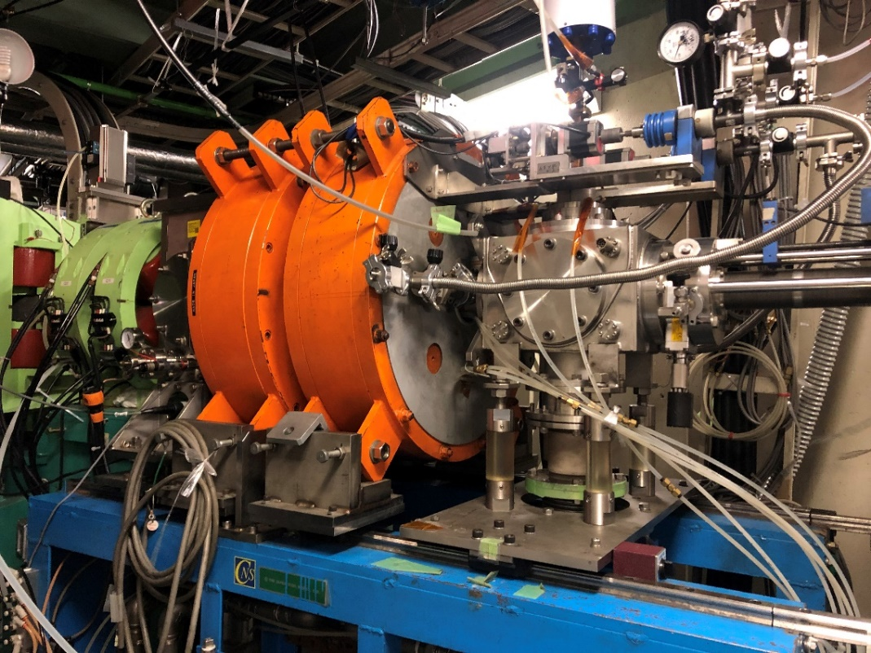
HyperECRイオン源の概要
1991年, 東京大学原子核研究所(田無・現在の西東京市)で完成.
低速イオン実験室で原子物理実験に利用.
2001年, 理研仁科センター偏極イオン源室へ移設. CNSが管理.
2002年～現在, 理研AVFサイクロトロンへビームを供給.
HyperECR 諸元
RF周波数 | 14.25 GHz
マイクロ波出力（TWTA） | 650 W
ミラーコイル磁場 | ~1.2 T
六極磁場（永久磁石） | ~0.9 T
ECR磁場 | 0.5 T
プラズマチェンバー | Φ50 x 195 mm
真空度 | 10⁻⁴~10⁻⁵ Pa
最大引出電圧（実績） | 15.44 kV
ビーム強度（⁴⁰Ar¹¹⁺） | ~80 eμA
HyperECR外観

Slide 3
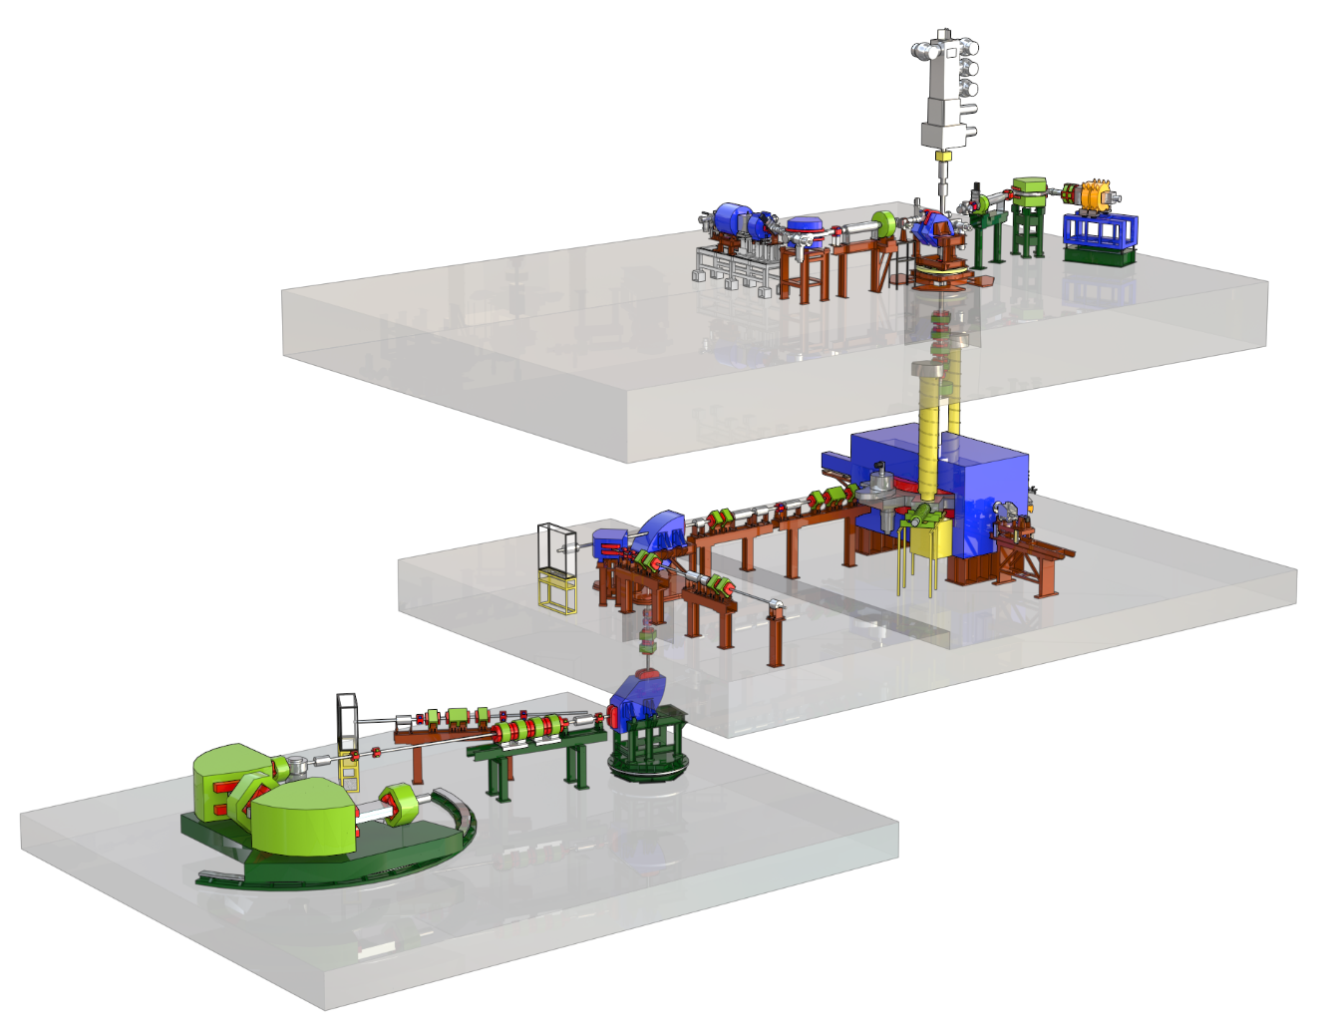
HyperECRイオン源の運転状況
2022年AVF入射実績
PIS
2022年はAVF総運転時間の3,310時間の63.6%に 当たる2,107時間をHyperECRから供給.
18 GHz ECR
HyperECR
AVF Cyclotron
RI製造
学生実験
RRC
生物照射 RIBF
Fr-EDM探索
CRIB Spectrometer
宇宙核物理
理研AVFサイクロトロン施設

Slide 4
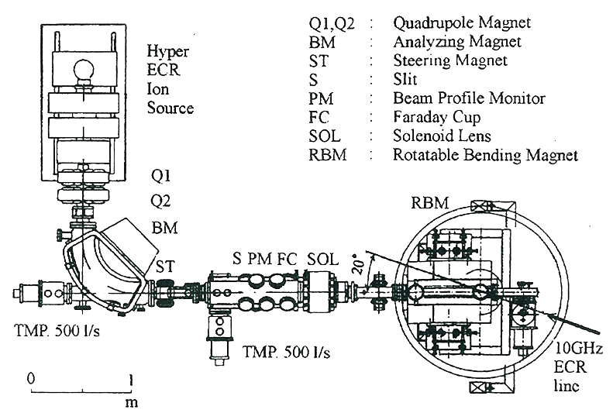
イオン源 + LEBT制御パラメータ
制御可能な値, 観測できる情報
HyperECRイオン源
低エネルギービーム輸送系(LEBT)
下流コイル(MC2)
上流コイル(MC1)
マイクロ波入射 マイクロ波反射
グランド電極
六極磁石
真空度
アインツェル電極
RF Feed
Q1 電流値
Beam
ECR Plasma
固体試料位置
$$V_{ein}$$
イオン化ガス流量
分析電磁石電流
AVF入射
六極磁石
サポートガス流量
$$V_{ext}$$
, $I_{ext}$
下流コイル(MC2)
上流コイル(MC1)
カメラ(画像)
スリット位置 (上,下, 左, 右)
ファラデーカップ (FC)
MC2電流
MC1電流

Slide 5
ECRイオン源運転の課題
運転パラメータ
(制御可能な値)
マイクロ波入力
メインガスバルブ開度
サポートガスバルブ開度
上流側ミラーコイル電流
下流側ミラーコイル電流
固体試料位置
スリット位置 (上下左右)
収束用四重極電磁石電流
アインツェル電圧
引き出し電圧 (要請)
分析電磁石電流 (要請)
(観測できる情報)
マイクロ波反射
引出チェンバ真空度
ドレイン電流
引き出し口の画像
ビーム生成の物理量
プラズマの電子密度
プラズマの電子温度
イオン閉じ込め時間
…
ビーム品質
ビーム量
ビーム安定度
運転パラメータとビーム生成に関わる物理量が一対一対応しない.
運転者の経験頼み. 固体試料等, イオン種によっては安定した長期安定供給が困難.
ビーム入射中はファラデーカップ退避するため, ビーム量のモニターできず.

Slide 6
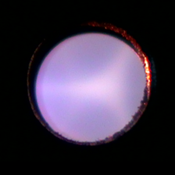
機械学習でビーム品質を予測
$$\vec{x}$$
$$\vec{y}$$
運転パラメータ
(制御可能な値)
マイクロ波入力
メインガスバルブ開度
サポートガスバルブ開度
上流側ミラーコイル電流
下流側ミラーコイル電流
固体試料位置
スリット位置 (上下左右)
収束用四重極電磁石電流
アインツェル電圧
引き出し電圧 (要請)
分析電磁石電流 (要請)
(観測できる情報)
マイクロ波反射
引出チェンバ真空度
ドレイン電流
引き出し口の画像
ビーム品質予測
ビーム量
ビーム安定度
機械学習モデル
Neural Network
出力$(\vec{y})$
入力$(\vec{x})$
入力と出力が記録された運転データを学習させて, 機械学習モデルを訓練する.
ビーム品質を予測するモデルは, イオン源の監視に利用できる.
ほしいビーム品質を与える運転パラメータ（観測値は実測値を使用）を見つけられれば, イオン源の自動ビーム維持制御も可能となる.

Slide 7
ニューラルネットワークモデル
まずは入力$(\vec{x})$からビーム量を予測するモデルを構築する.
画像データ
ResNet50 (CNN)
全結合層
2048
512
全結合層
全結合層
予測
ビーム量
64
1
224 x 224 pixels x3 (RGB)
数値データ
マイクロ波入力
メインガスバルブ開度
サポートガスバルブ開度
上流側ミラーコイル電流
下流側ミラーコイル電流
固体試料位置
スリット位置 (上下左右)
収束用四重極電磁石電流
アインツェル電圧
引き出し電圧 (要請)
分析電磁石電流 (要請)
マイクロ波反射
引出チェンバ真空度
ドレイン電流
17
全結合層
$$\vec{x}$$
$$\vec{y}$$
入力層
出力層

Slide 8
機械学習に用いたサンプルデータ
2023/09/19, ⁵⁶Fe¹⁵⁺ビーム
実験終了後, 2回同様のビーム調整を繰り返した.
データ量の多い2回目を訓練に, 1回目のデータを学習モデルの検証に用いた.
不使用
Validation (検証用)
Training (学習用)
1回目調整
測定時間: 13分16秒
データ数: 4,900
2回目調整
測定時間: 18分31秒
データ数: 6,850

Slide 9
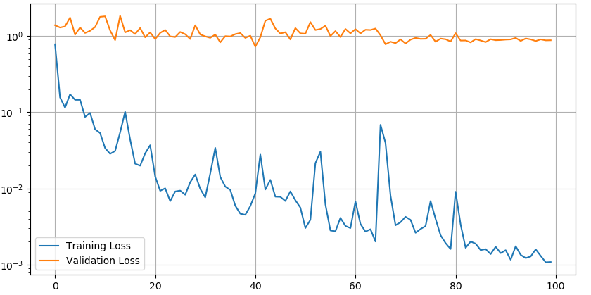
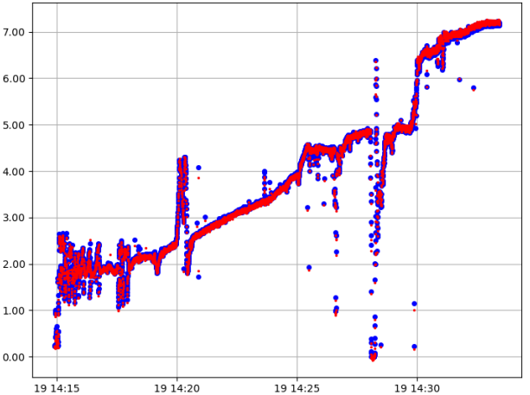
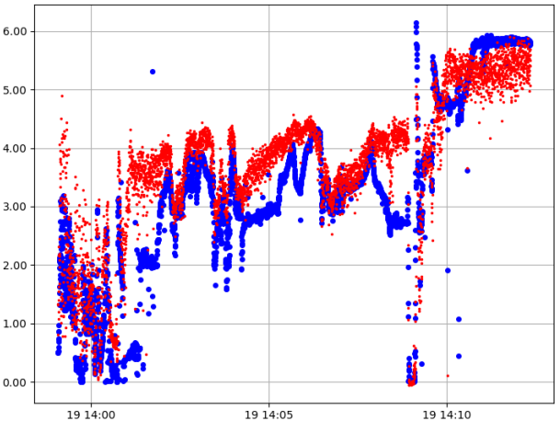
モデルの訓練と検証
学習曲線
訓練
検証
$$∙$$
実測値
予測値
$$∙$$
検証
訓練
Loss
Intensity
Intensity
Epoch
time
time
訓練データ: 実測値と予測値が一致.
検証データ: 実測値と予測値はよく一致しないが 全体の傾向や放電時など特徴的な部分 は予測できている.
訓練データが不足している？
訓練データにゴミが入っている？
損失(Loss)は正解(実測値)と学習モデルが出した予想値の平均二乗誤差.
$$Loss=\frac{1}{n}\sum_{i=1}^{n}{{\left(\hat{y_{i}}−y_{i}\right)}^{2}}$$

Slide 10
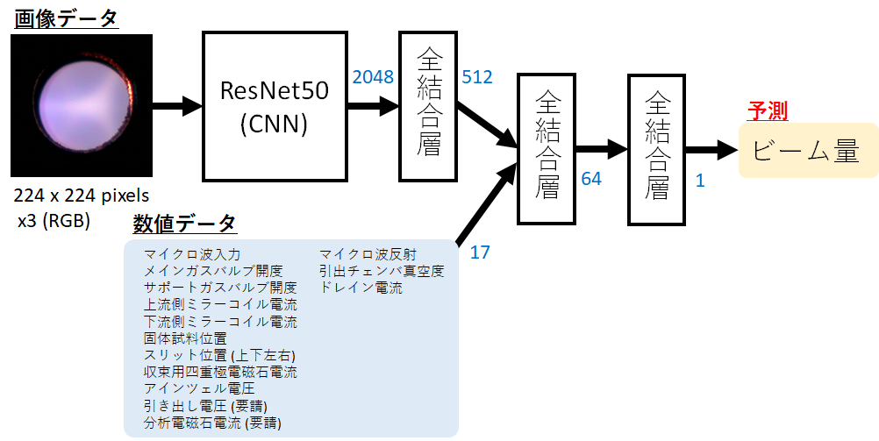
Ablation Study
元のモデル
モデルやデータの構成要素を削り 予測がどう変わるか調べる.
数値と画像はどっちが大事か？ ① 数値データを入れないモデル ② 画像データを入れないモデル
① 画像のみモデル
② 数値のみモデル

Slide 11
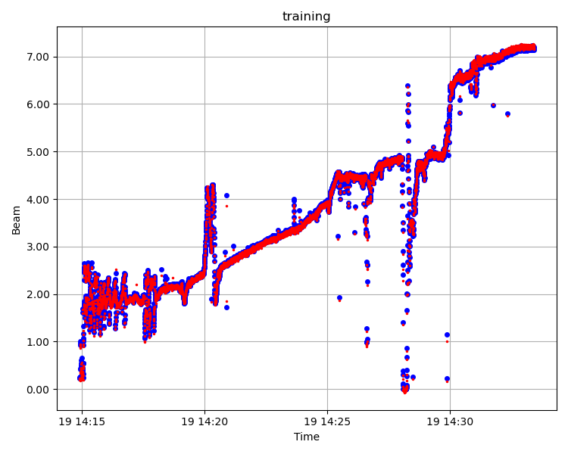
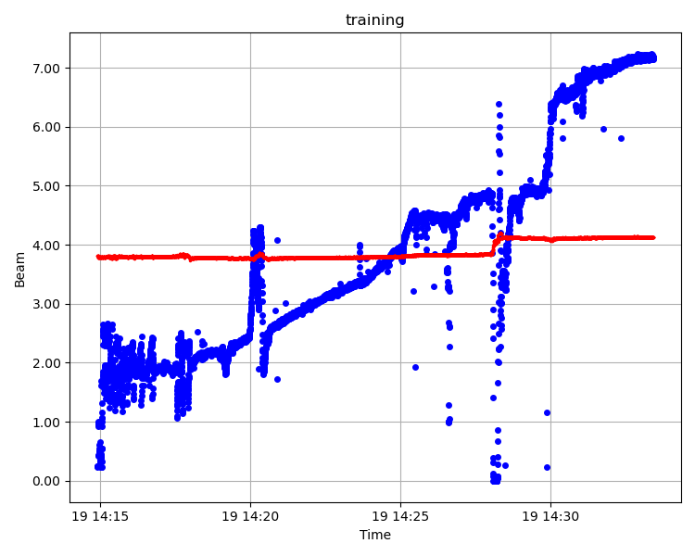
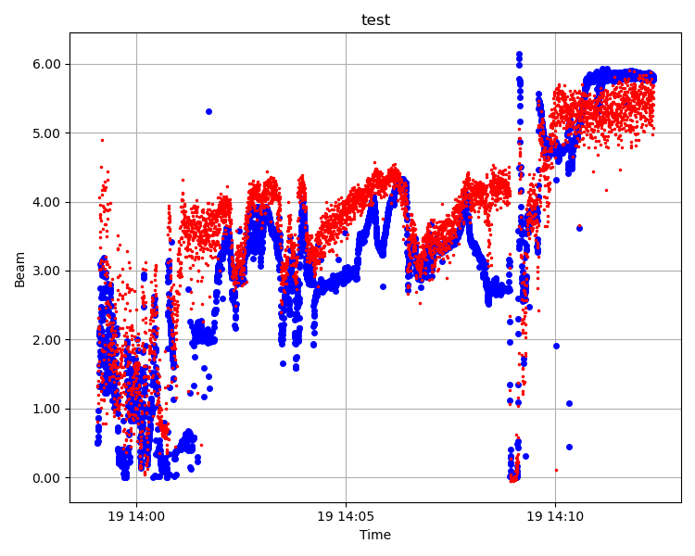
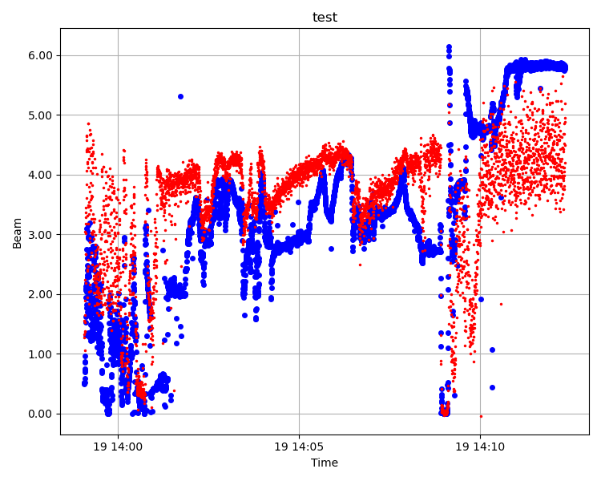
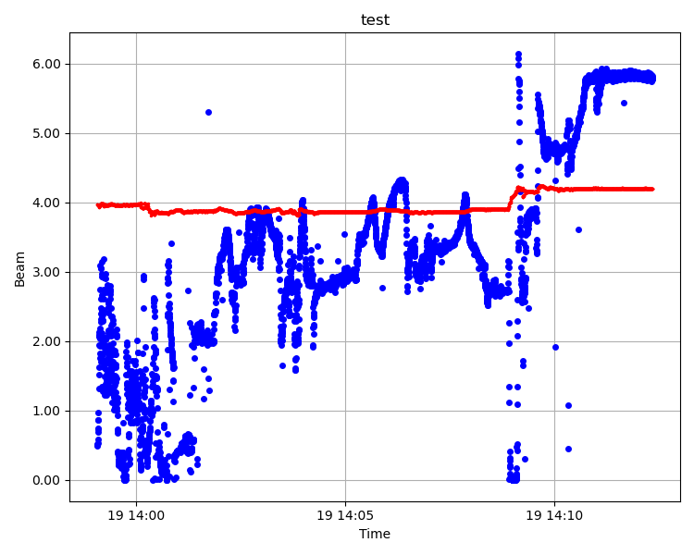
画像+数値データ
①画像のみ
②数値データのみ
訓練
訓練
訓練
検証
検証
検証
[Loss] 訓練: 1.07E-3, 検証: 0.877
[Loss] 訓練: 8.48E-4, 検証: 1.75
[Loss] 訓練: 2.65, 検証: 2.86

Slide 12
Ablation Studyまとめ
元のモデル
精度に対して画像データが支配的.
数値データを足すと予測精度向上. → 数値を処理するモデルの改良.
Loss | 画像+数値 | ①画像のみ | ②数値のみ
訓練 | 0.00107 | 0.000848 | 2.65
検証 | 0.877 | 1.75 | 2.86
① 画像のみモデル
② 数値のみモデル

Slide 13
今後の予定
データ
追加の実験を行い, データ量と多様性を向上させる.
運転データの解析を行い学習データのクリーニング.
モデル
数値データをさらに活用できるようにモデルの アーキテクチャを改善.
時系列モデリング.
自動運転
訓練したモデルを用いて, 運転パラメータ最適化を 行うプログラムの開発.
日によってイオン源の調子が変わることはすでに知られている. (数値化できていないパラメータがある) →強化学習？
訓練
検証

Slide 14
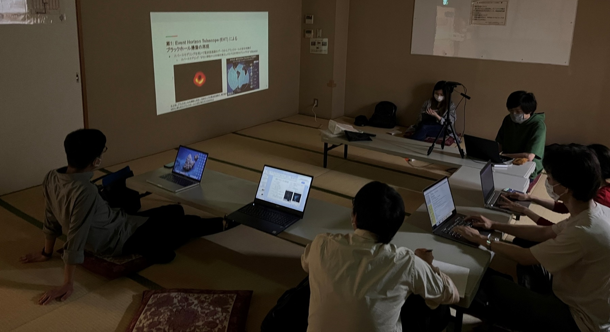
WWWAI (Wako Weekday Workshop on Artificial Intelligence)
大学のサークルのような形式で2週間に一度勉強会.
和光市民センターを借りて平日19時より開催.
画像認識, 強化学習, 自然言語処理, 制御などの専門家が参加.
情報通信研究機構
理研開拓研究本部
立教大・人工知能
理研仁科センター

Slide 15
まとめ
ECRイオン源は非常に複雑な系. 特に固体試料ビームなどの安定 供給は運転者の経験頼み.
運転者に依存せず, 長期運転時にも安定したビーム供給を可能にするような自動運転システムを, 機械学習のフレームワークを用いて構築することが最終目標.
現在イオン源の制御値・観測できる情報からビーム電流を予測 するモデルを開発中. イオン源ビームの監視にも利用可能.

